Slide 1
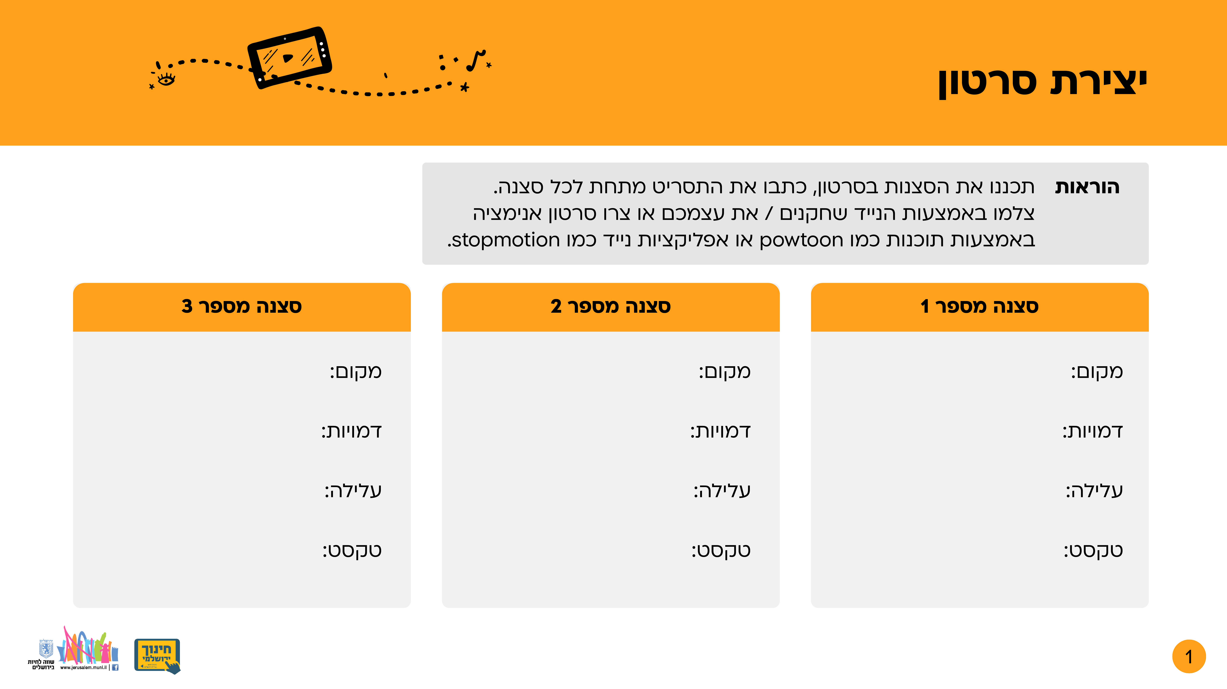
כתבו כאן את התשובה...
כתבו כאן את התשובה...
כתבו כאן את התשובה...
כתבו כאן את התשובה...
כתבו כאן את התשובה...
כתבו כאן את התשובה...
כתבו כאן את התשובה...
כתבו כאן את התשובה...
כתבו כאן את התשובה...
כתבו כאן את התשובה...
כתבו כאן את התשובה...
כתבו כאן את התשובה...

Slide 2

כתבו כאן את התשובה...
כתבו כאן את התשובה...
כתבו כאן את התשובה...
כתבו כאן את התשובה...
כתבו כאן את התשובה...
כתבו כאן את התשובה...
כתבו כאן את התשובה...
כתבו כאן את התשובה...
כתבו כאן את התשובה...
כתבו כאן את התשובה...
כתבו כאן את התשובה...
כתבו כאן את התשובה...

Slide 3
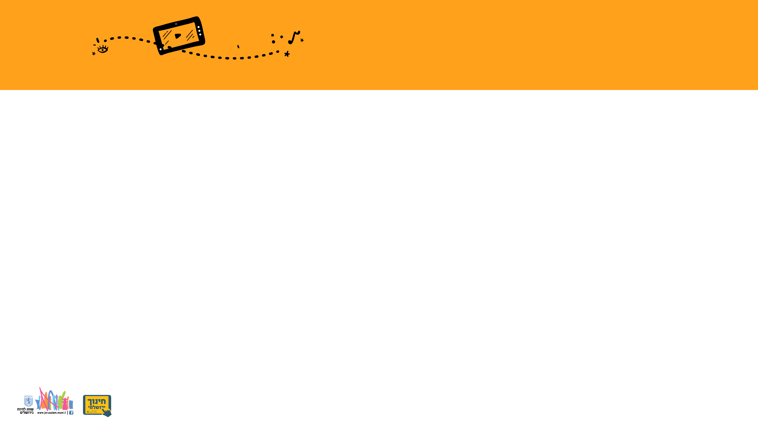
יצירת סרטון
תכננו את הסצנות בסרטון, כתבו את התסריט מתחת לכל סצנה.
צלמו באמצעות הנייד שחקים / את עצמכם או צרו סרטון אנימציה באמצעות תוכנות כמו powtoon או אפליקציות נייד כמו stopmotion.
הוראות
סצנה מספר 3
סצנה מספר 2
סצנה מספר 1
כתבו כאן את התשובה...
מקום:
כתבו כאן את התשובה...
מקום:
כתבו כאן את התשובה...
מקום:
כתבו כאן את התשובה...
דמויות:
כתבו כאן את התשובה...
דמויות:
כתבו כאן את התשובה...
דמויות:
כתבו כאן את התשובה...
עלילה:
כתבו כאן את התשובה...
עלילה:
כתבו כאן את התשובה...
עלילה:
כתבו כאן את התשובה...
טקסט:
כתבו כאן את התשובה...
טקסט:
כתבו כאן את התשובה...
טקסט:
1

Slide 4
יצירת סרטון
תכננו את הסצנות בסרטון, כתבו את התסריט מתחת לכל סצנה.
צלמו באמצעות הנייד שחקים / את עצמכם או צרו סרטון אנימציה באמצעות תוכנות כמו powtoon או אפליקציות נייד כמו stopmotion.
הוראות
סצנה מספר 6
סצנה מספר 5
סצנה מספר 4
כתבו כאן את התשובה...
מקום:
כתבו כאן את התשובה...
מקום:
כתבו כאן את התשובה...
מקום:
כתבו כאן את התשובה...
דמויות:
כתבו כאן את התשובה...
דמויות:
כתבו כאן את התשובה...
דמויות:
כתבו כאן את התשובה...
עלילה:
כתבו כאן את התשובה...
עלילה:
כתבו כאן את התשובה...
עלילה:
כתבו כאן את התשובה...
טקסט:
כתבו כאן את התשובה...
טקסט:
כתבו כאן את התשובה...
טקסט:
2

